Slide 1
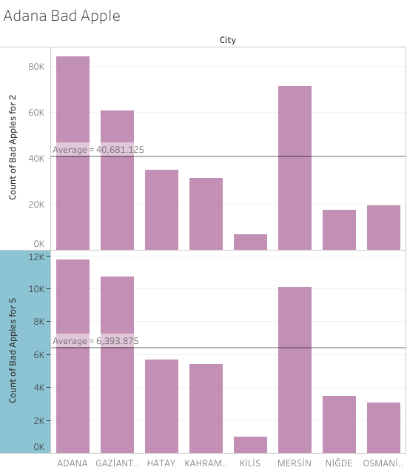
Adana Bad Apple
Açıklama: Adana Bad Apple

Slide 2
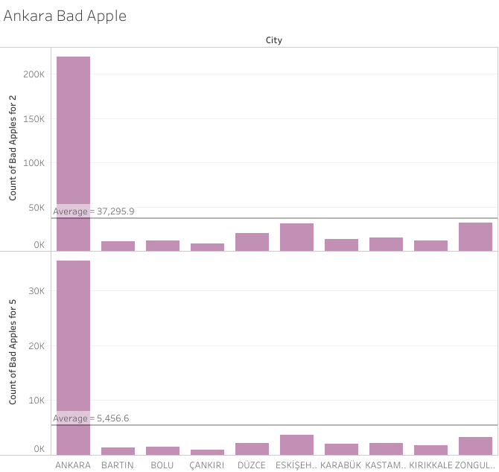
Ankara Bad Apple
Açıklama: Ankara Bad Apple

Slide 3
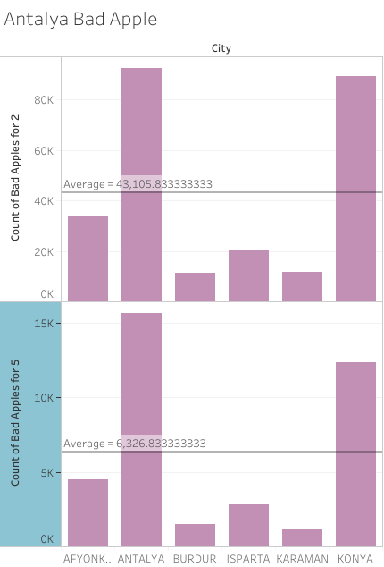
Antalya Bad Apple
Açıklama: Antalya Bad Apple

Slide 4
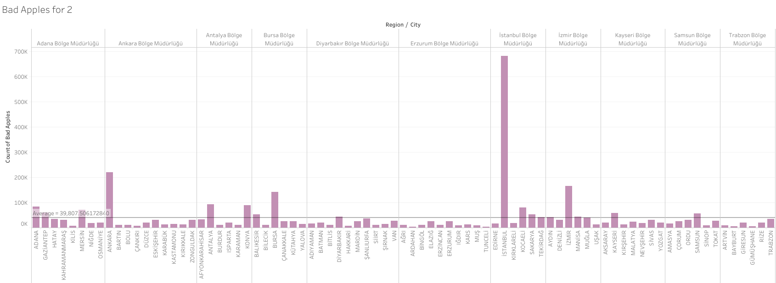
Bad Apples for 2
Açıklama: Bad Apples for 2

Slide 5
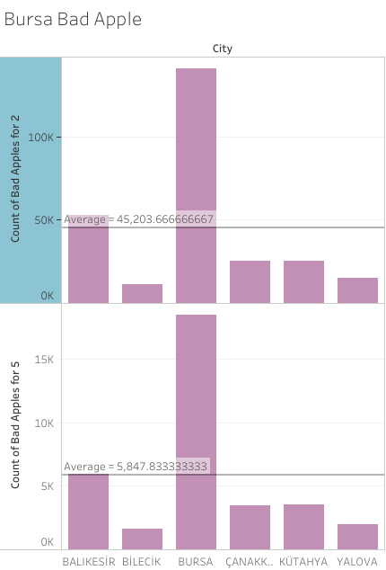
Bursa Bad Apple
Açıklama: Bursa Bad Apple

Slide 6
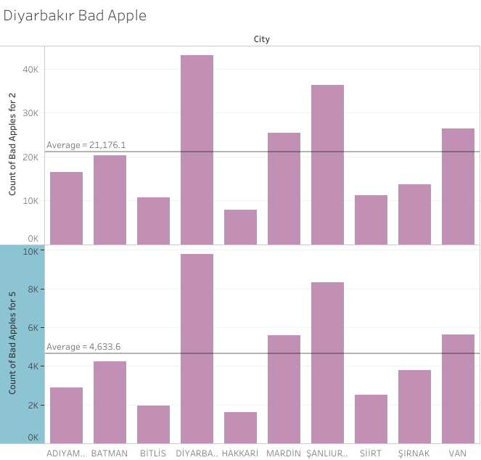
Diyarbakır Bad Apple
Açıklama: Diyarbakır Bad Apple

Slide 7
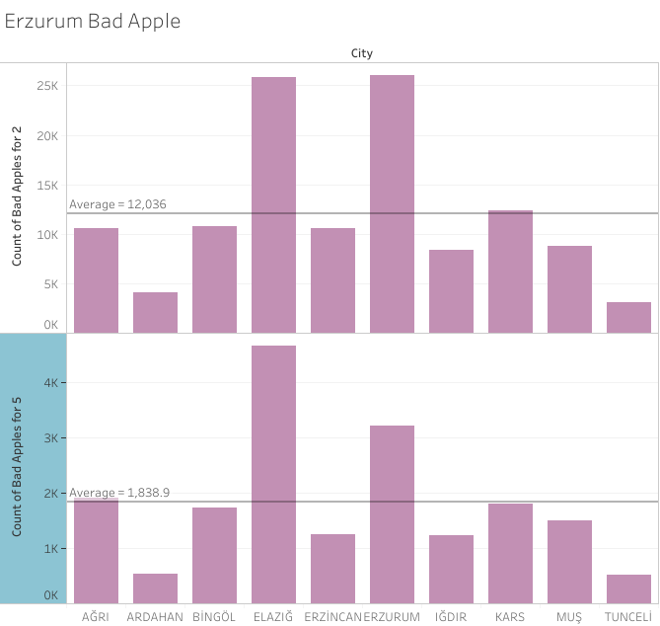
Erzurum Bad Apple
Açıklama: Erzurum Bad Apple

Slide 8
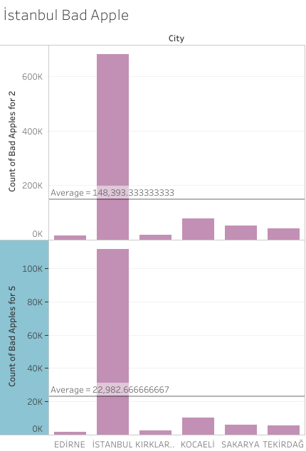
Istanbul Bad Apple
Açıklama: Istanbul Bad Apple

Slide 9
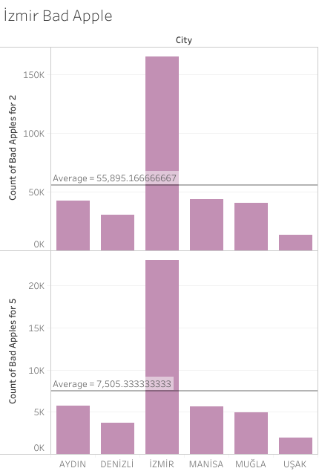
Izmir Bad Apple
Açıklama: Izmir Bad Apple

Slide 10
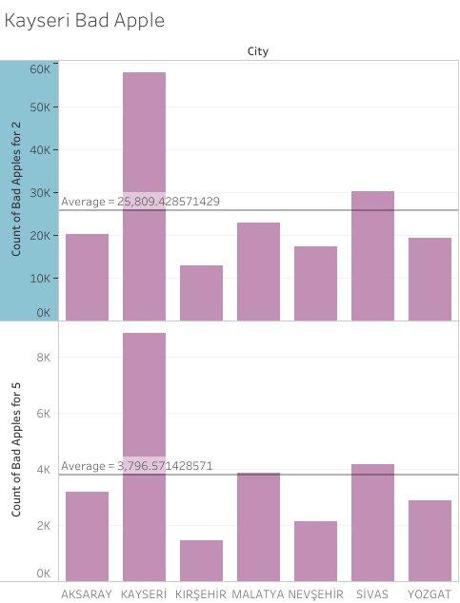
Kayseri Bad Apple
Açıklama: Kayseri Bad Apple

Slide 11
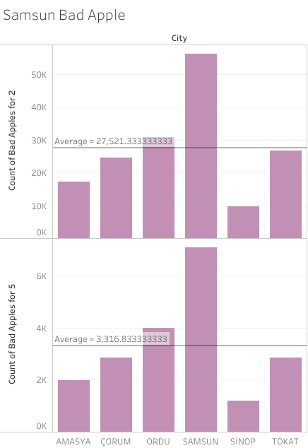
Samsun Bad Apple
Açıklama: Samsun Bad Apple

Slide 12
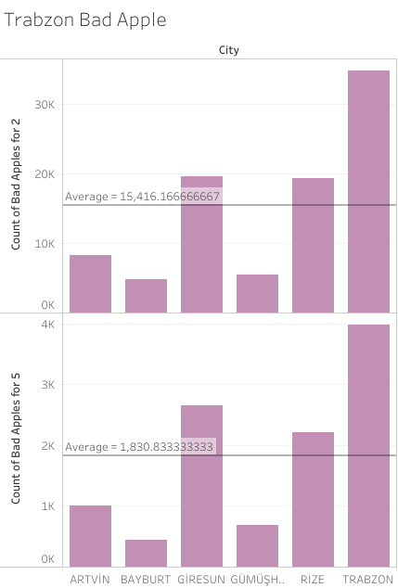
Trabzon Bad Apple
Açıklama: Trabzon Bad Apple

